Slide 1
Занимательные задания по математике
Возраст 5 – 7 лет

Slide 2
Назови фигуру

Slide 3
Чем отличаются эти фигуры???
4 угла
3 угла

Slide 4
А чем отличаются эти фигуры?
У квадрата все стороны равны
У прямоугольника только противоположные равны

Slide 5
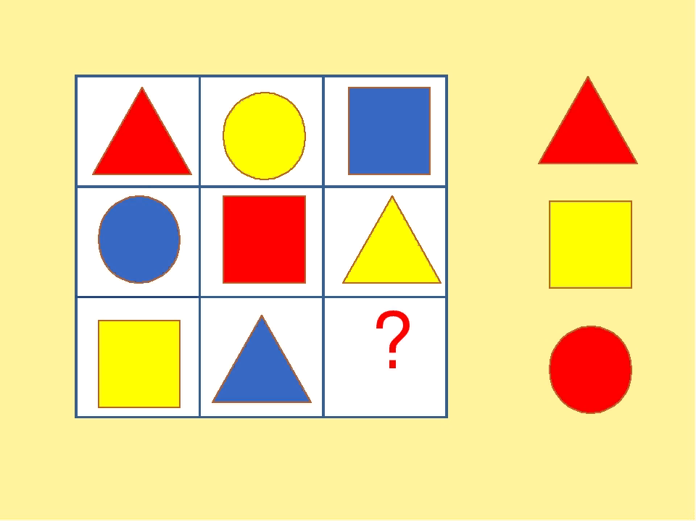
Угадай, какую фигуру нужно вставить?

Slide 6
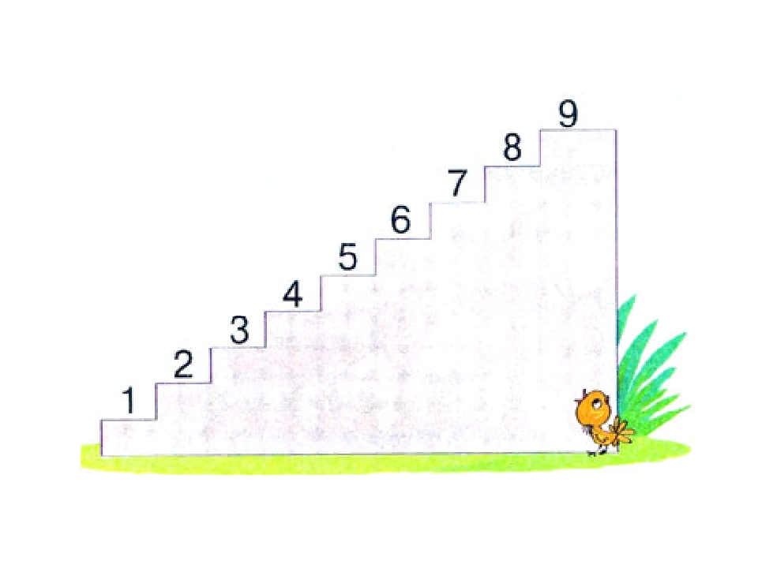
Поднимись и спустись по лесенке,
называя цифры

Slide 7
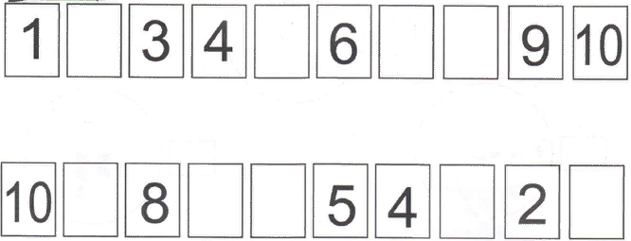
Найди пропущенные цифры

Slide 12
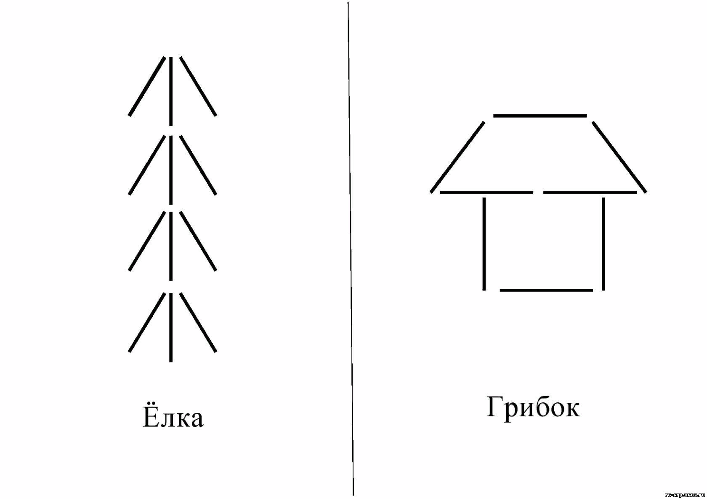
Выложи из счетных палочек

Slide 15
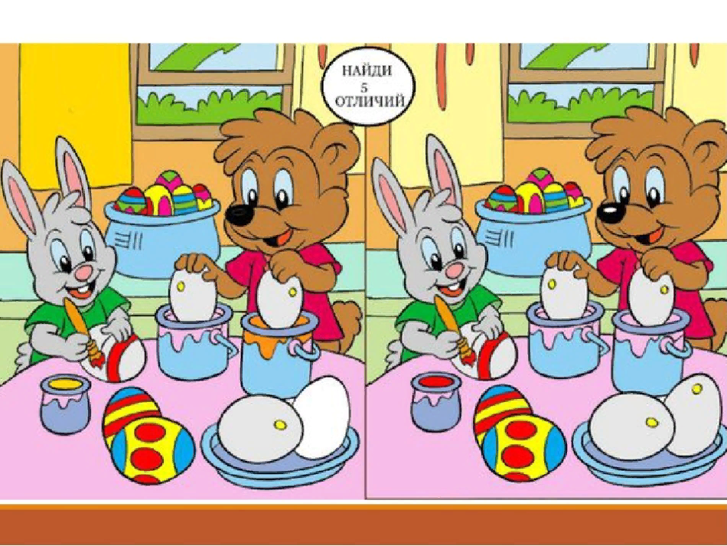

Slide 16
Какой знак надо поставить?

